Slide 1

Laboratório de Desenvolvimento de Software II
Marcelo Bernardes
Introdução a computação em nuvem
Notes:
1

Slide 2

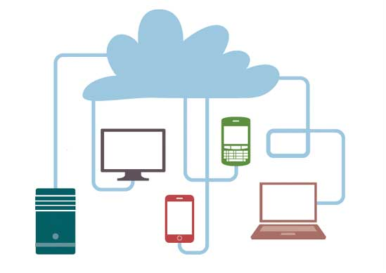
FAI - Centro de Ensino Superior em Gestão, Tecnologia e Educação
Prof. Marcelo Bernardes

Slide 3
O conceito
Computação em nuvem é a possibilidade de acessar arquivos e executar diferentes tarefas de forma remota pela internet, sem a necessidade de instalar aplicativos no computador localmente.
O armazenamento de dados é feito em serviços on-line.
FAI - Centro de Ensino Superior em Gestão, Tecnologia e Educação
Prof. Marcelo Bernardes

Slide 4
O conceito
A partir de qualquer computador ou dispositivo móvel e em qualquer lugar, podemos acessar informações, arquivos e programas num sistema único.
Com a computação em nuvem, os seus dados não estão salvos em seu computador, mas sim disponíveis na web.
FAI - Centro de Ensino Superior em Gestão, Tecnologia e Educação
Prof. Marcelo Bernardes

Slide 5

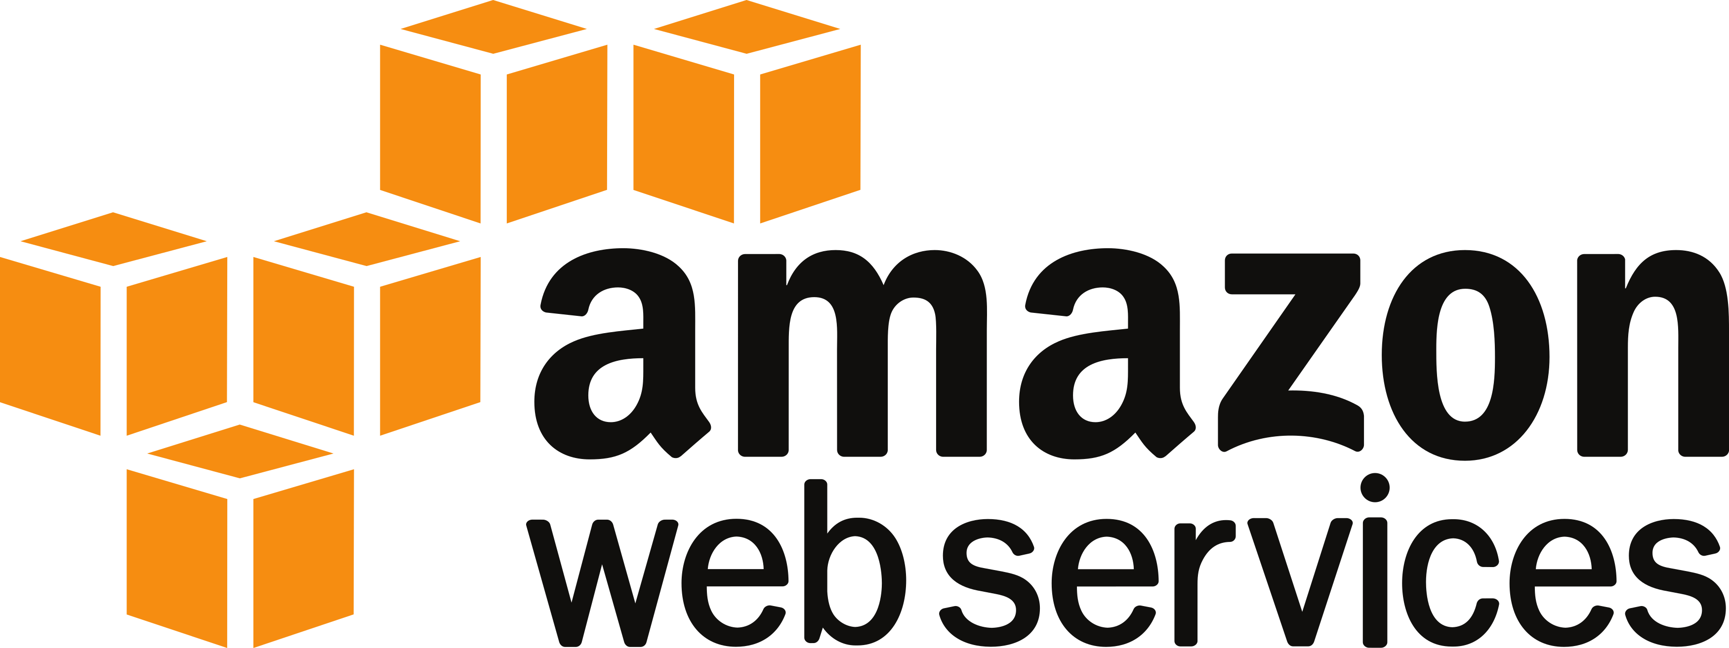

O conceito
Dentre os principais fornecedores deste tipo de tecnologia estão a Microsoft, Google e Amazon.
FAI - Centro de Ensino Superior em Gestão, Tecnologia e Educação
Prof. Marcelo Bernardes

Slide 6
O conceito
Um exemplo desta tecnologia é o Google Docs, serviço em que você pode criar documentos e armazená-los on-line.
FAI - Centro de Ensino Superior em Gestão, Tecnologia e Educação
Prof. Marcelo Bernardes

Slide 7
Vantagens e desvantagens
Dentre as muitas vantagens proporcionadas pela computação em nuvem está o fato de não precisarmos de uma máquina com muitos recursos computacionais, já que todas as tarefas são executadas em servidores remotos.
Outros benefícios são a agilidade e a praticidade, ou seja, existe a possibilidade de acessar dados, arquivos e aplicativos a partir de qualquer lugar e por diferentes aparelhos, bastando para isto uma conexão com a internet.
FAI - Centro de Ensino Superior em Gestão, Tecnologia e Educação
Prof. Marcelo Bernardes

Slide 8
Vantagens e desvantagens
Este conceito permite o compartilhamento de recursos por um grande número de usuários e com serviços fáceis de usar.
FAI - Centro de Ensino Superior em Gestão, Tecnologia e Educação
Prof. Marcelo Bernardes

Slide 9
Vantagens e desvantagens
No entanto, a computação em nuvem também possui as suas desvantagens.
Uma delas diz respeito à segurança dos dados.
Muitas pessoas desconfiam e não se sentem à vontade com informações importantes em um ambiente virtual.
Para evitar este tipo de problema, as empresas fornecedoras da computação investem bastante em segurança em seus servidores.
FAI - Centro de Ensino Superior em Gestão, Tecnologia e Educação
Prof. Marcelo Bernardes

